Slide 1
Развивающие игры
Презентацию подготовила:
Воспитатель МБДОУ «Детский сад № 2 «Калинка»
Замятина Е.И.

Slide 2
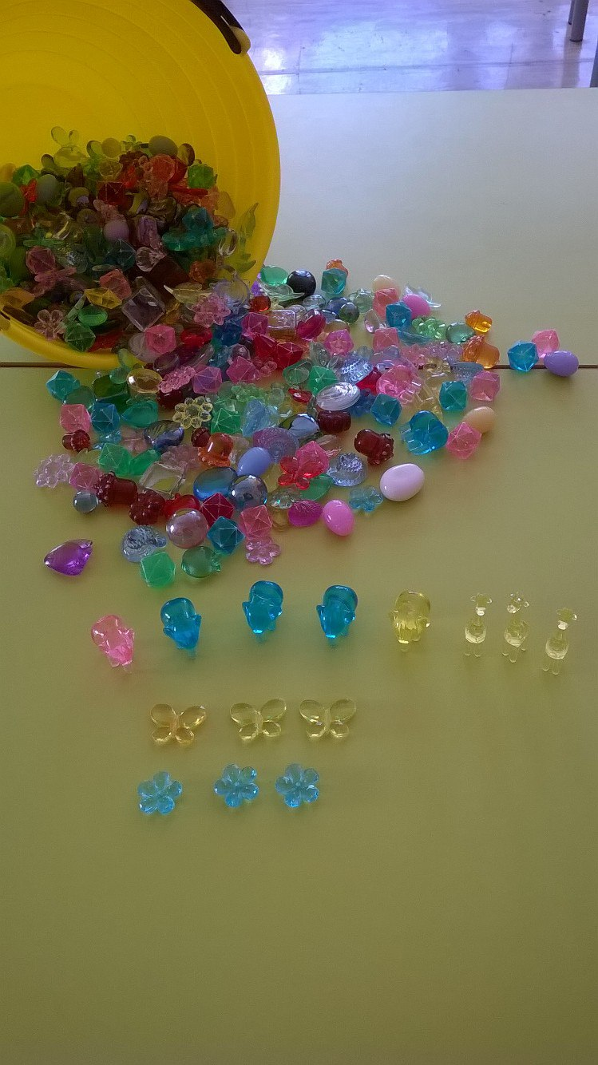
Игра «Самоцветы»
Детство должно быть наполнено яркими эмоциями. Игры с разноцветными камушками очень нравятся детям, увлекают и притягивают к себе снова и снова.
Цель таких игр – развитие мелкой моторики, сенсорного опыта детей, совершенствование координации руки и глаза, а также для эмоционального расслабления.
Здесь представлена наша коллекция разноцветных камушков – фигурок, которые дети с удовольствием разбирают по цветам и форме

Slide 3
Варианты усложнения игры
Выкладывание рядов (последовательностей):
Разложить фигурки по размеру от маленького к большому.
Выложить одинаковое количество фигурок в ряды.
Выложить разное количество фигурок в ряды одной длины.
Игры на развитие восприятия:
Выкладывание дорожек для пальчиков.
Игры с тактильным мешочком, в который помещены разные предметы, среди которых нужно найти камушки или фигурки.
Творчество с камушками:
Выкладывание картин, башенок, контуров рисунков с использованием разноцветных камушков.

Slide 4
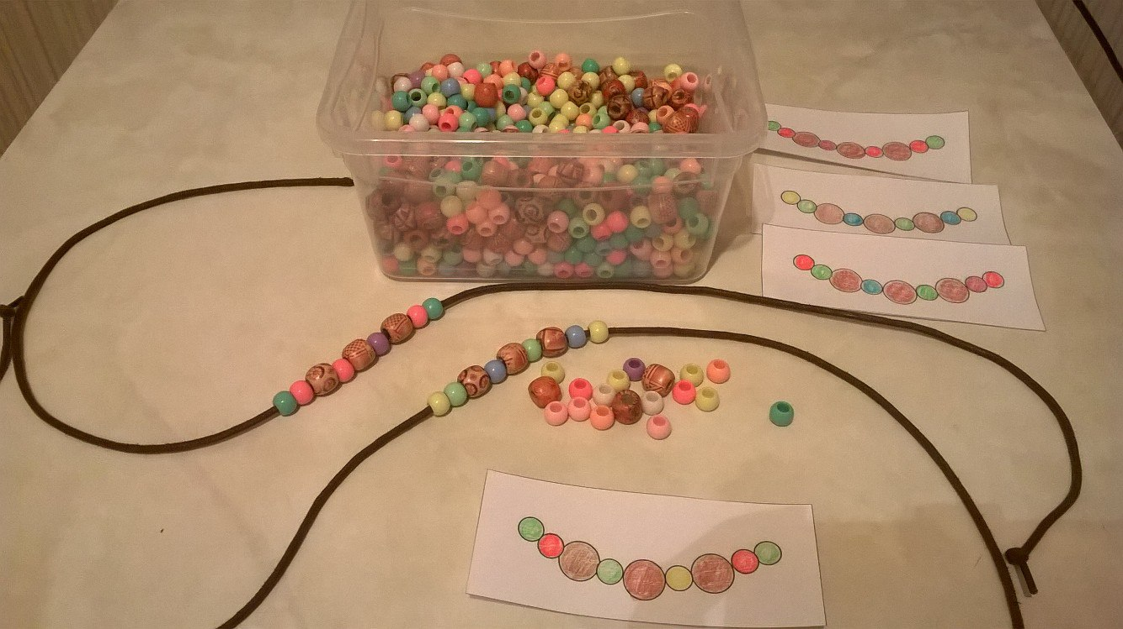
Игра «Шнуровка»
Уже давно доказано, что шнуровка – идеальная игрушка для развития устной речи. возраст от 2 до 6 лет является сензитивным, наиболее восприимчивым для спонтанного, природного развития рук. Поэтому в этот период детям так нужны игры с веревочками, бусами, игрушками-проталкивателями. Самое интересное, что малыши сами инстинктивно тянутся к подобным играм.
Цель игры: развить мелкую моторику, научить ребенка подбирать бусины по предлагаемому образцу и нанизывать их на шнурок.
Для усложнения игры можно предложить детям различные математические задачи:
Количественный счет: набери пять желтых и четыре красных бусины, посчитай, сколько получилось.
Порядковый счет: Набери первой по счету красную бусину, вторую по счету зеленую бусину и т.д.
Сложность и разнообразие задач зависят от вашей фантазии!

Slide 5
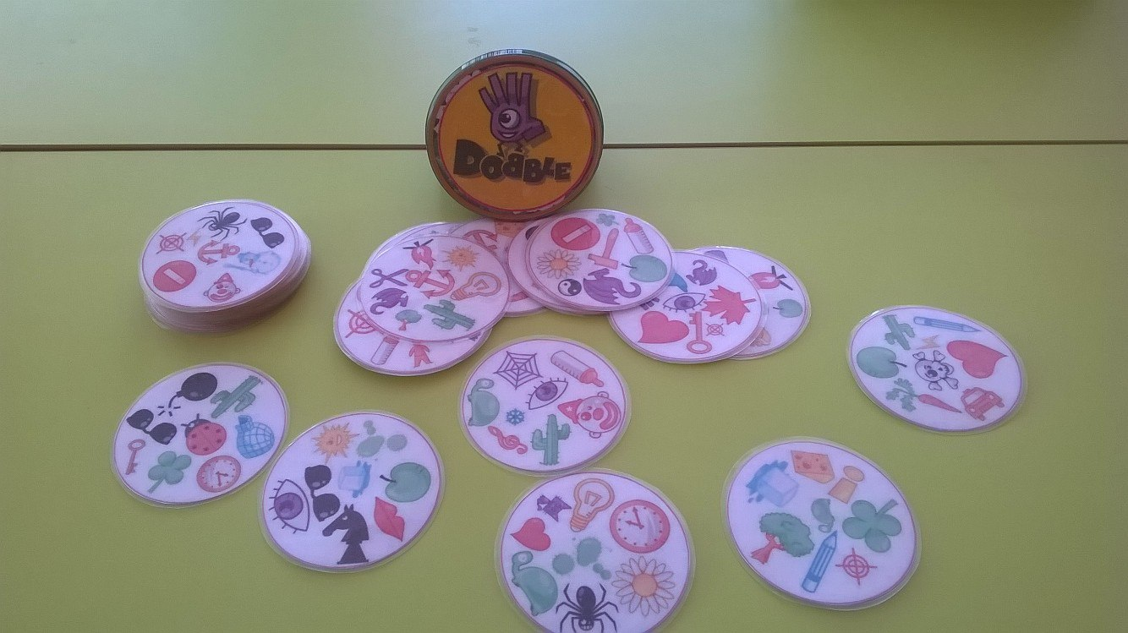
Доббль
Цель игры: быстрее всех находить пары картинок.
Игра развивает внимание, скорость реакции, восприятия, обогащает словарь дошкольника.
Ход игры: преимуществом данной игры является ее вариативность. Можно использовать множество вариантов игровых состязаний: «Башня». «Отравленная башня», «Колодец», «Горячая картошка», «Возьми себе!», а можно придумать свой собственный вариант игры.

Slide 6
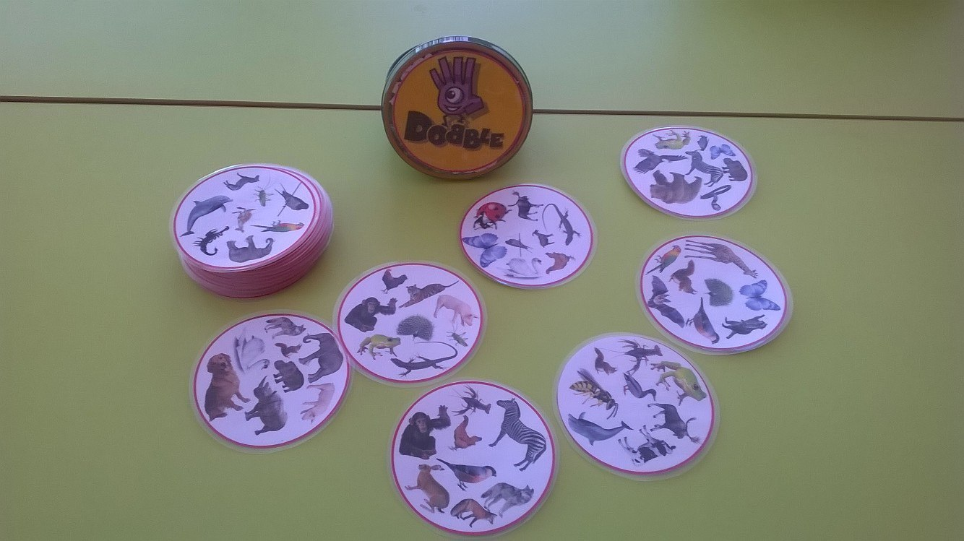
Доббль - животные
Этот вариант игры был придуман мной с целью познакомить детей с различными животными, насекомыми, птицами и закрепить их названия.
Игра представляет собой 55 карточек, на каждой из которых 8 мини-картинок в, казалось бы на первый взгляд, хаотичной последовательности. Но нет, играя в игру, понимаешь, что композиция каждой карточки продумана. Какие бы две разные карты из колоды мы не взяли, всегда отыщется одна пара совпадающих картинок.

Slide 7
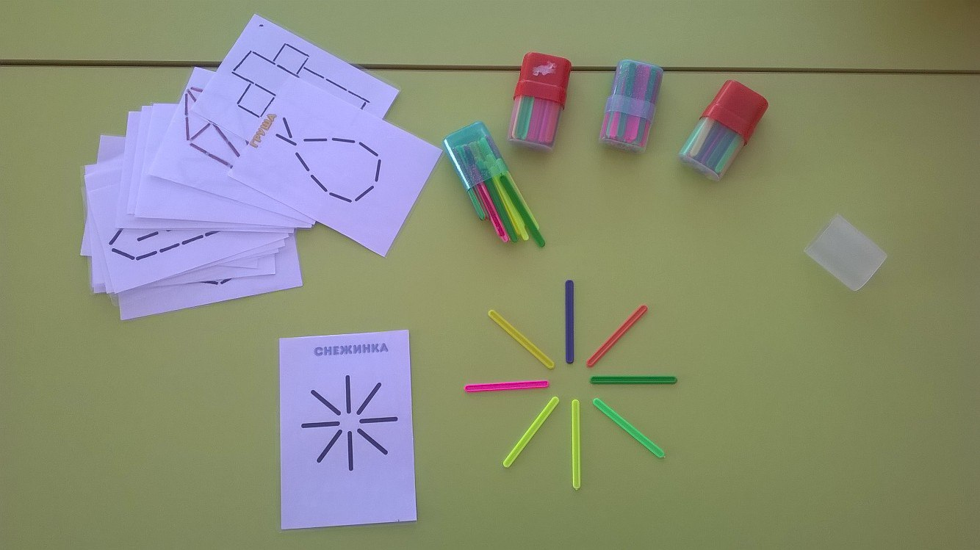
«Сложи по образцу»
Конструирование из счетных палочек способствует:
Развитию речи
Развитию мелкой мороки
Развитию познавательной активности
Развитию зрительно-пространственной ориентации
Варианты усложнения игры:
Ребенку можно предложить сосчитать палочки, из которых составлена фигура.
Если фигура составлена из цветных палочек, попросить сосчитать палочки каждого цвета.
Можно предложить ребенку самому придумать и сложить фигуру из заданного количества палочек и т.д.

Slide 8
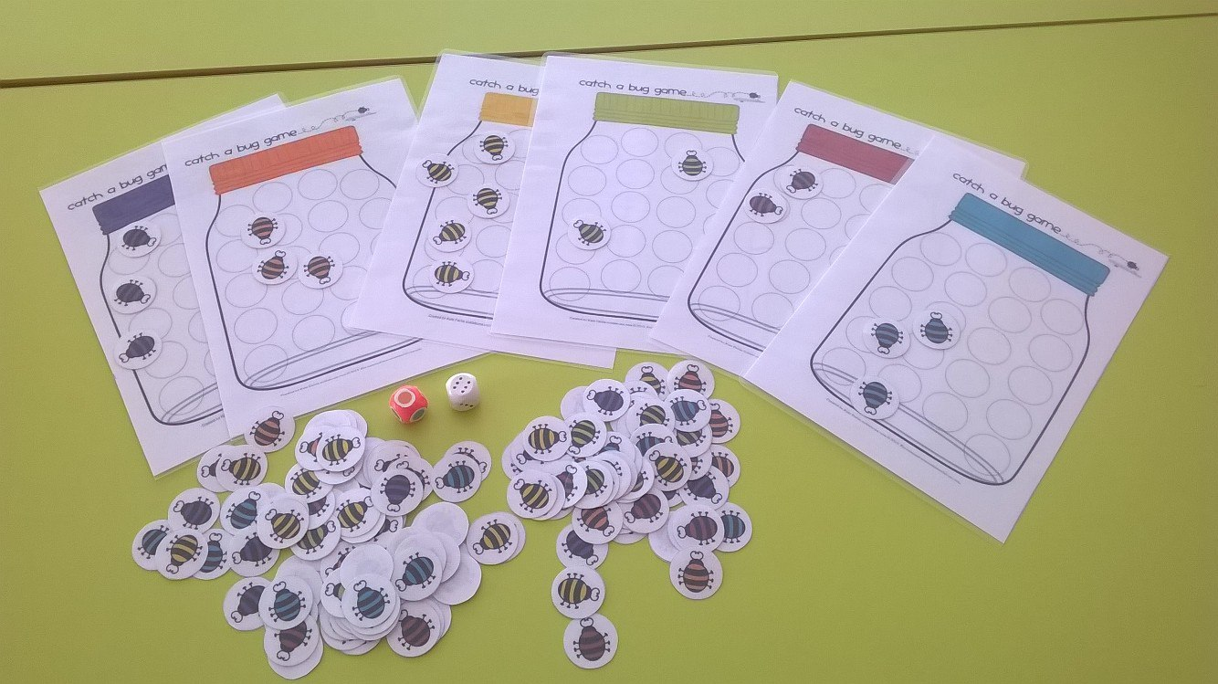
«Поймай жука»
Цель игры: Формирование элементарных математических представлений у детей в совместной игровой деятельности.
Задачи: закрепить знание количественного счета, развивать речь, мыслительную активность, воспитывать интерес к совместным играм.

Slide 9
Варианты игры:
1. Сортировка.
Это задание для самых маленьких. Сложить жуков в банку по цвету «крышки». Без использования кубика.
2. Простой.
Игроки по очереди кидают кубик и кладут в банку столько жуков, какое число выпало на кубике.
3. Поймай быстрее.
Можно использовать два кубика, на одном из которых на гранях отмечены цвета, соответствующие цвету жуков. Игроки по очереди бросают кубики. Если выпадает кубик, не соответствующий цвету крышки «банки», ход пропускается.
4. Можно придумать свои правила игры.

Slide 10
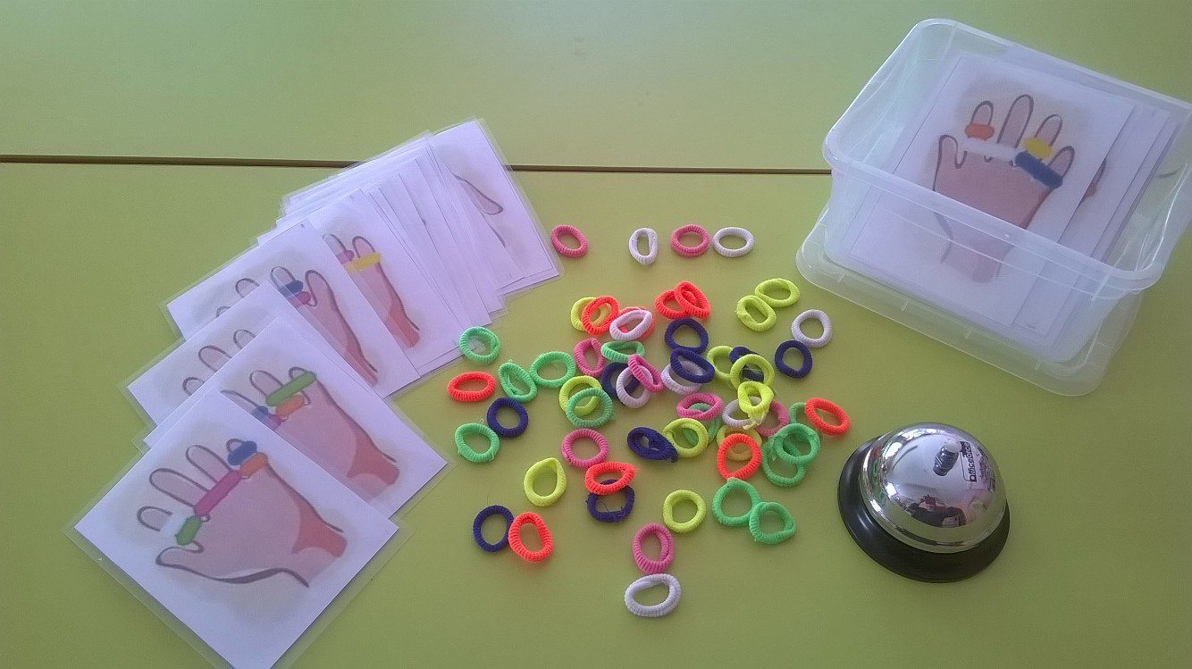
RING L DING
Цель игры: надеть цветные резинки на пальцы так, как показано на карточке.
Игра развивает зрительное восприятие, закрепляет навыки счета, формирует пространственные представления, тренирует память, развивает наглядно-образное мышление, развивает внимание, мелкую моторику.
Игрок, быстрее всех правильно надевший резиночки, забирает себе карточку. Выигрывает тот, у кого в конце игры окажется больше карточек.

Slide 11
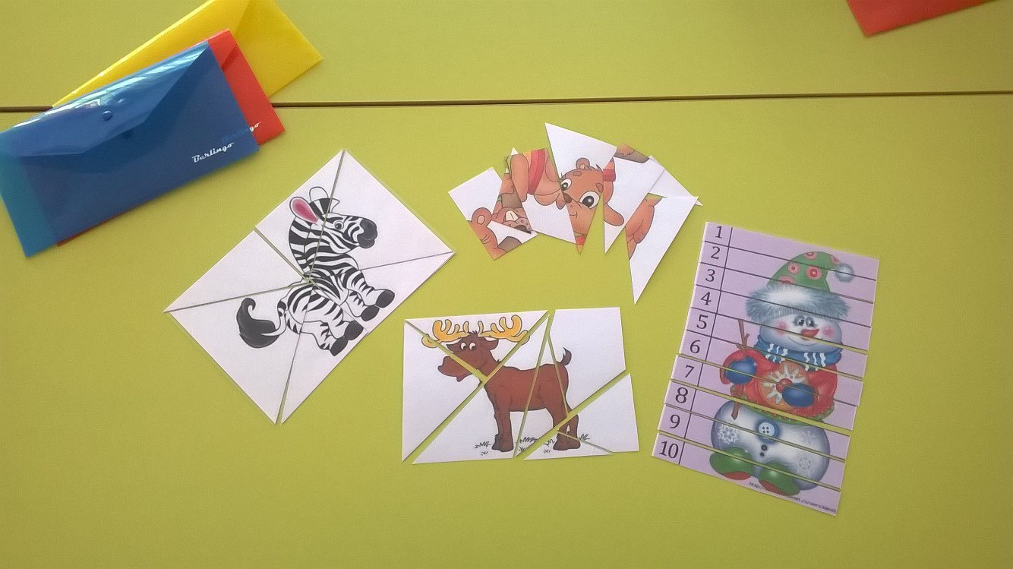
Сложи картинку
Игра формирует у детей представления о целостном образе предмета, обучает соотносить образ представления с целостным образом реального предмета, правильно собирать картинку из отдельных частей, формирует усидчивость, воспитывает умение доводить начатое до конца
Для усложнения задачи картинки разрезаются на части сложной геометрической формы.

Slide 12
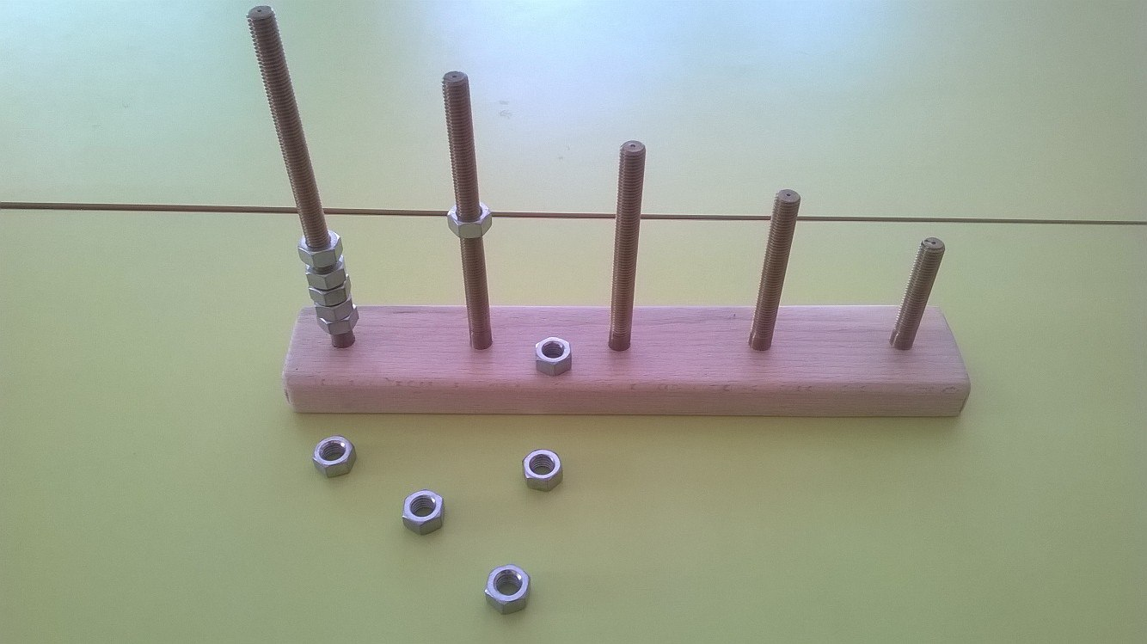
«Закрути гайки»
Все мы знаем, что дошкольники копируют действия взрослых. Мальчики наблюдают за папами, а папы часто что-то ремонтируют, крутят, закручивают. И мы решили сделать для детей такую игру, где можно тоже закручивать.
Развитие навыков мелкой моторики рук очень важно. Ребенок, имеющий высокий уровень развития мелкой моторики, умеет логически мыслить, у него развита связная речь.
Для усложнения игры детям можно предложить различные математические задачи:
Закрути на первом штыре две гайки, а на втором на три больше.
Предложить ребенку закрутить гайки по возрастанию количества (на первом один, на втором два и т.д.)
Количество и разнообразие задач зависит от вашей фантазии.

Slide 13
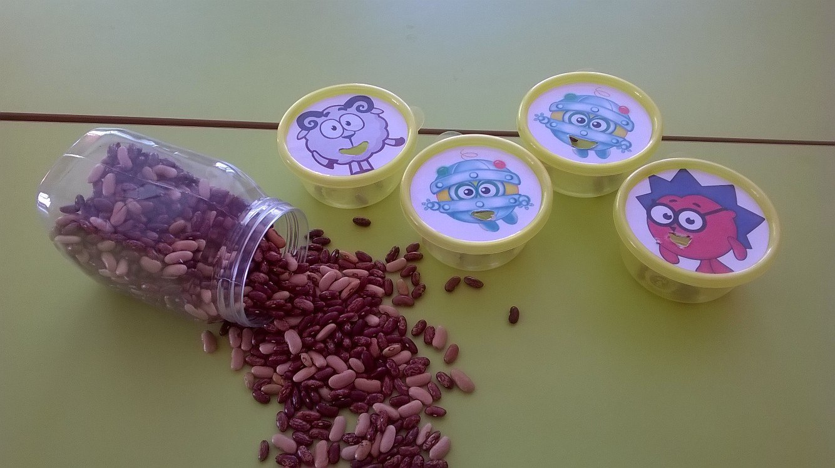
Накорми животных
Развивать мелкую моторику рук помогают игры с крупами. В данном случае – это игра с фасолью.
Данная игра предназначена для детей младшего дошкольного возраста.
Ход игры: детям предлагается накормить (угостить) героев мультфильма «витаминками». Дети берут по одному семени фасоли и кладут в отверстие рта.
Усложнение игры: для игры можно предложить фасоль разных цветов и предложить накормить (угостить) друзей «витаминками» определенного цвета.

Slide 14
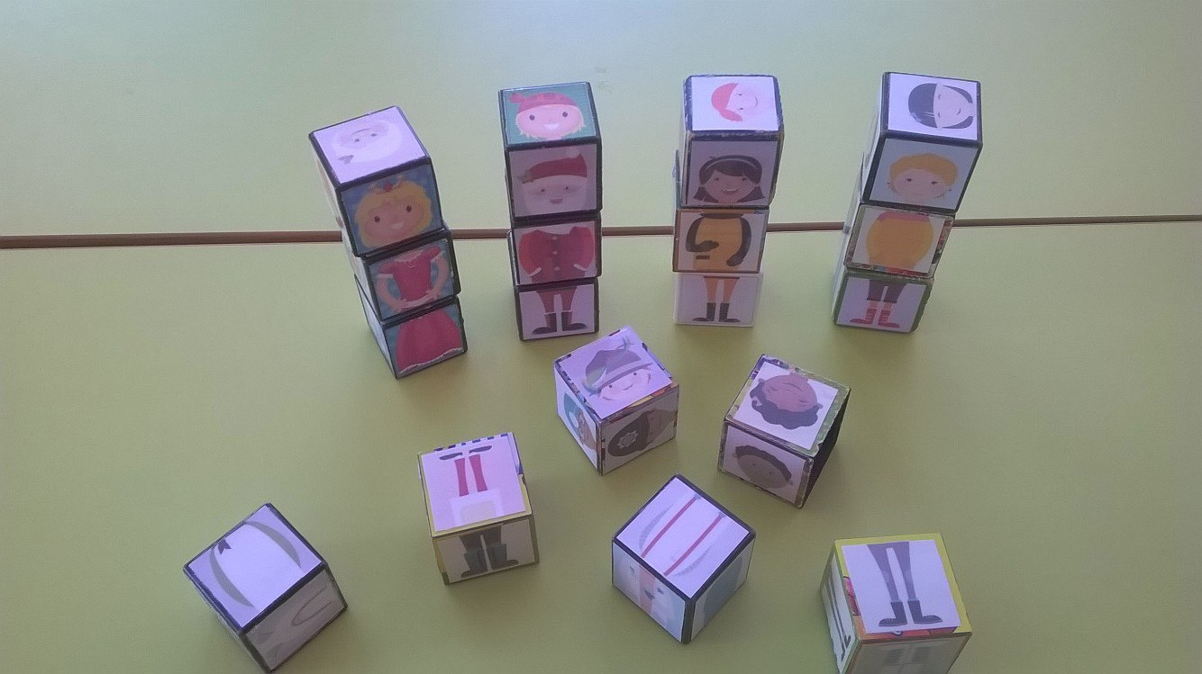
Кубики - переодевалки
Вроде бы знакомая всем игра в кубики, но на новый лад. Такой вариант игры повышает интерес детей к получению знаний об окружающем мире, развивает фантазию, образное восприятие, творческое мышление.

Slide 15
Спасибо за внимание!

